Slide 1
Tuần 26
Kể chuyện: Ai cũng có ích

Slide 2
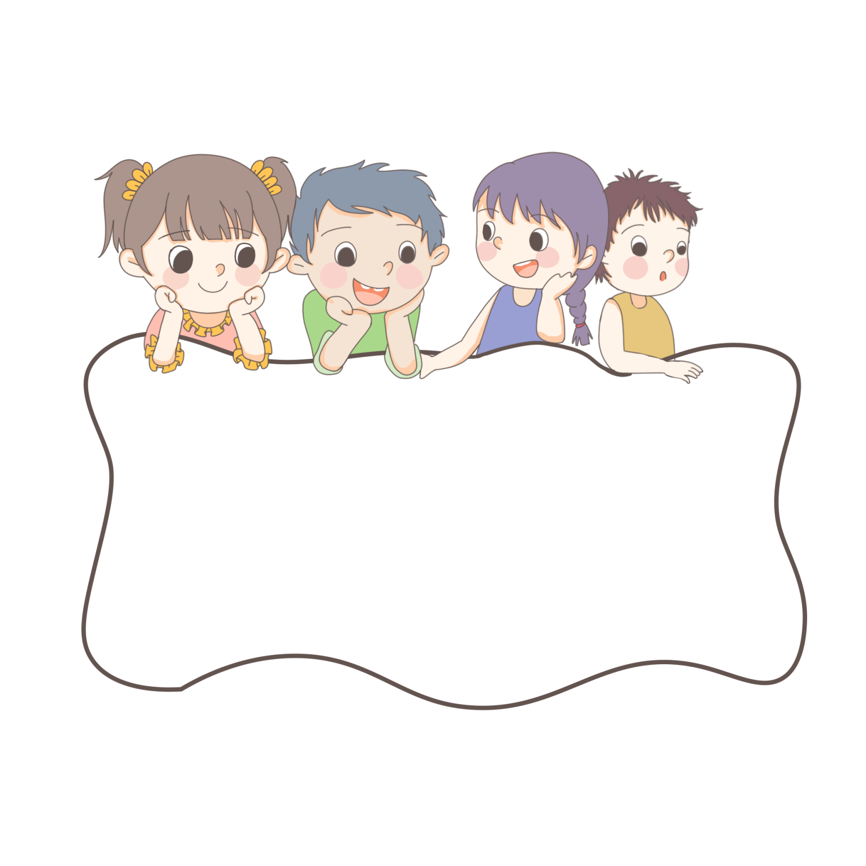
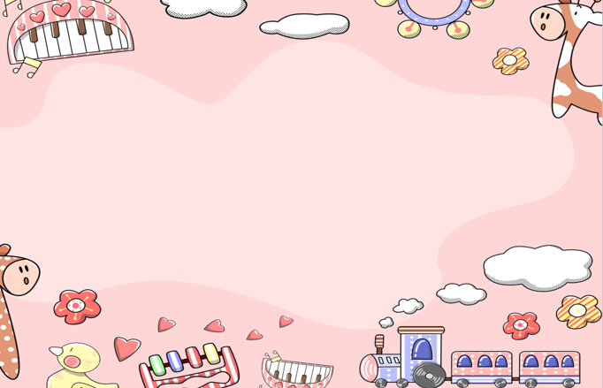
KHỞI ĐỘNG

Slide 3
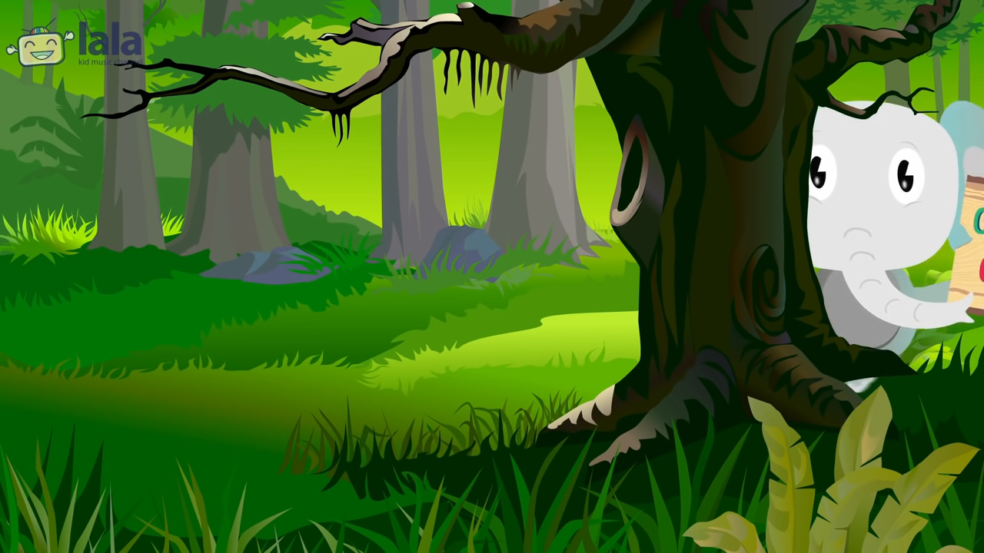

Slide 4
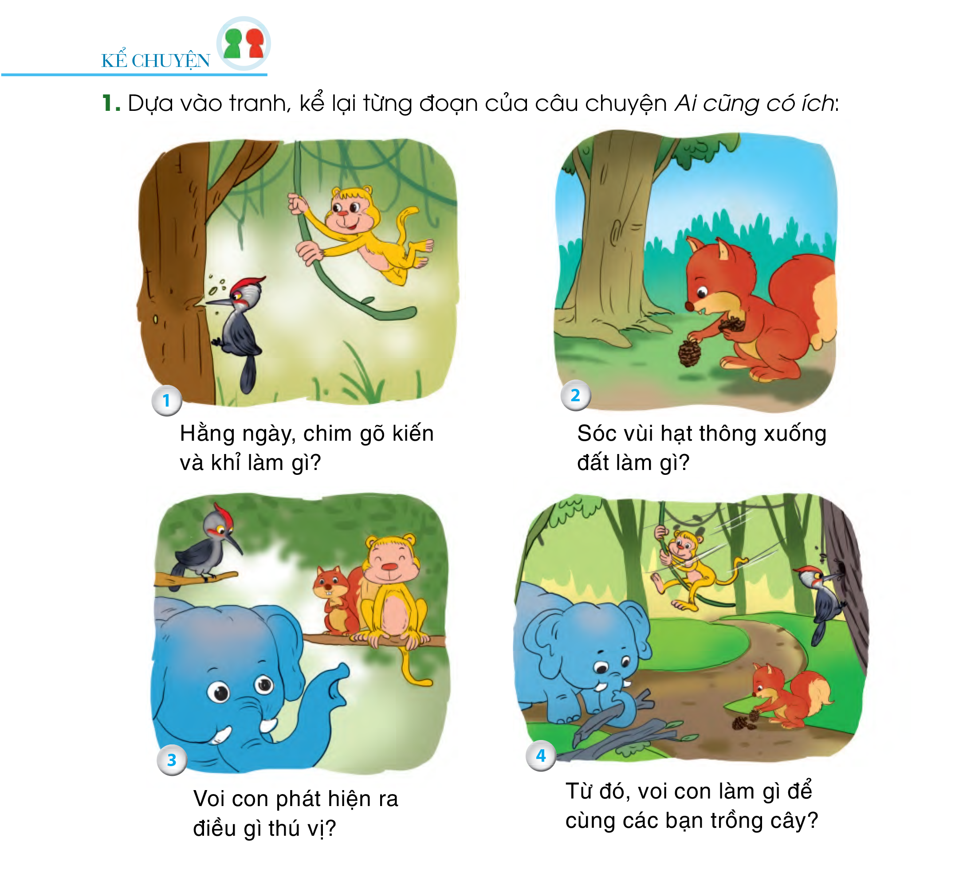

Slide 5
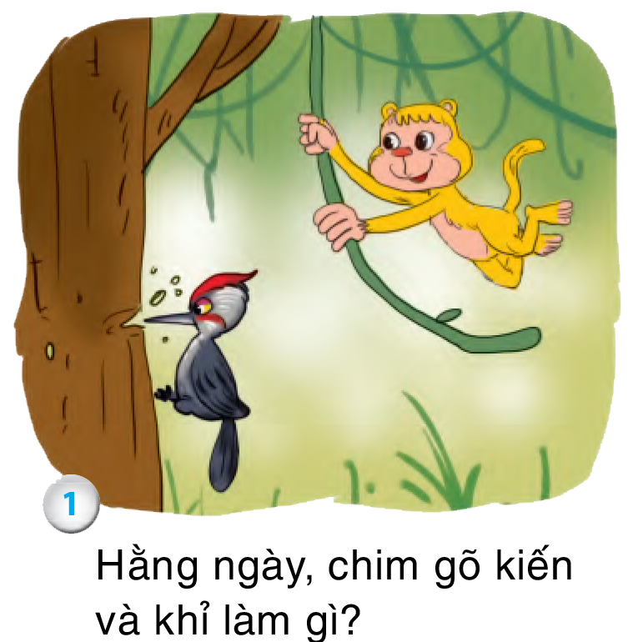
1. Dựa vào tranh, kể lại từng đoạn của câu chuyện Ai cũng có ích
Tranh 1: Hằng ngày, chim gõ kiến gõ gõ, đục đục, chữa bệnh cho cây. Khỉ con thì đu từ cây này sang cây khác, giật những dây leo chằng chịt xuống để cây không vướng víu.

Slide 6
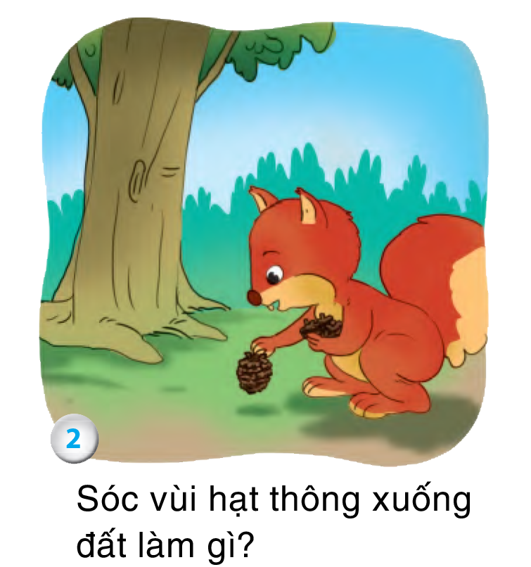
1. Dựa vào tranh, kể lại từng đoạn của câu chuyện Ai cũng có ích
Tranh 2: Sóc vùi hạt thông xuống lớp đất mềm để chờ mưa đến, những cây thông non sẽ vươn lên…

Slide 7
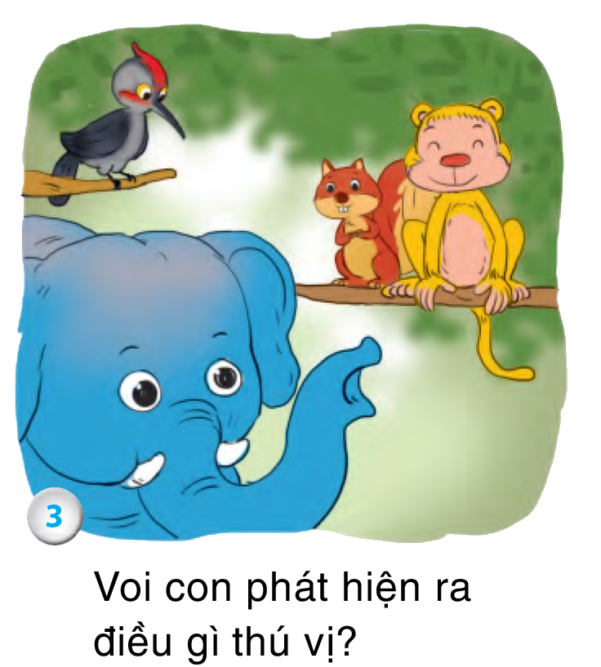
1. Dựa vào tranh, kể lại từng đoạn của câu chuyện Ai cũng có ích
Tranh 3: Một hôm, voi bị cành cây khô trên mặt đất vướng vào chân. Nhờ đó voi phát hiện ra ích lợi của chiếc mũi dài.

Slide 8
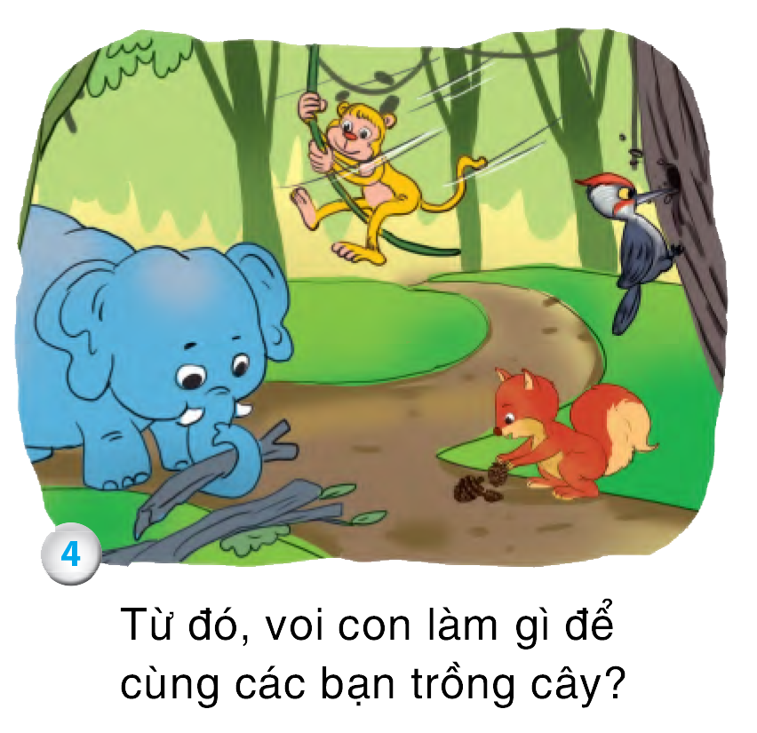
1. Dựa vào tranh, kể lại từng đoạn của câu chuyện Ai cũng có ích
Tranh 4: Từ đó, voi dùng chiếc mũi của mình dọn sạch những cành cây khô rơi rụng ngang dọc trong rừng, tạo ra rất nhiều chỗ trống cho sóc trồng cây. Không lâu sau, từ những chỗ đất trống mọc lên nhiều mầm cây xanh tốt.

Slide 9
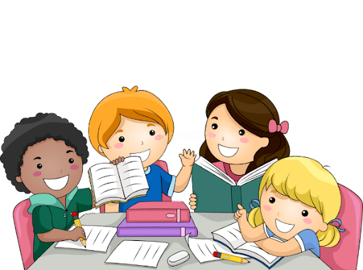
KỂ THEO NHÓM

Slide 10

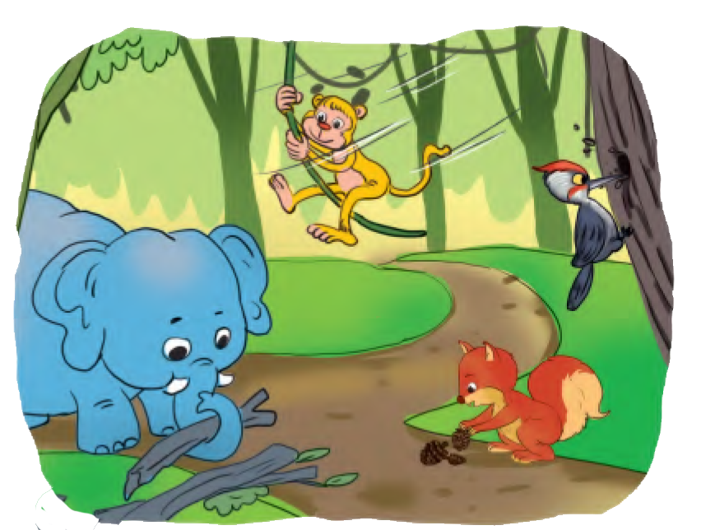

Slide 11
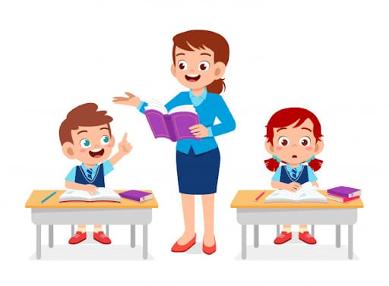
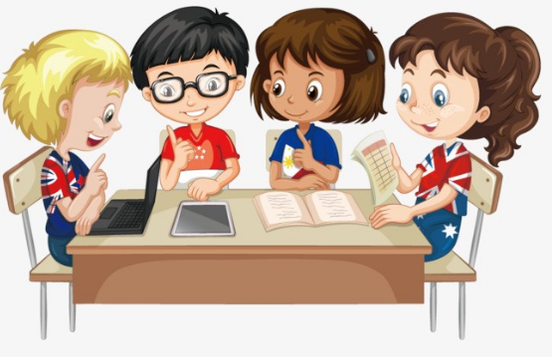
KỂ TRƯỚC LỚP

